Slide 1
华夏银行NLP方向建设建议
百度智能云

Slide 2
一、NLP 概述

Slide 3

NLP 是什么？
NLP是计算机科学领域与人工智能领域中的一个重要方向。它研究能实现人与计算机之间用自然语言进行有效通信的各种理论和方法。自然语言处理是一门融语言学、计算机科学、数学于一体的学科。NLP 由两个主要的技术领域构成：自然语言理解和自然语言生成。
自然语言理解方向，主要目标是帮助机器更好理解人的语言，包括基础的词法、句法等语义理解，以及需求、篇章、情感层面的高层理解。
自然语言生成方向，主要目标是帮助机器生成人能够理解的语言，比如文本生成、自动文摘等。
NLP 技术基于大数据、知识图谱、机器学习、语言学等技术和资源，并可以形成机器翻译、深度问答、对话系统的具体应用系统，进而服务于各类实际业务和产品。
NLP 系统智能化
自然语言处理
知识表示
自动推理
机器学习

Slide 4
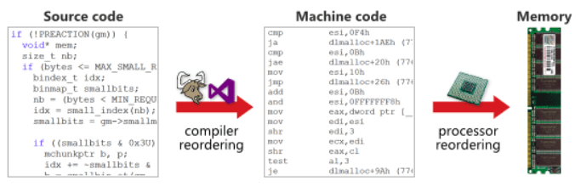
我们为什么需要 NLP？
自然语言是什么很容易理解，就是在人类历史发展中自然而然形成的，我们平时用来交流的语言。但是我们为什么要处理这些自然语言呢？
如果只是人类相互之间使用同一种自然语言交流，是不需要对这种语言做显性处理的。听说读写的双方都可以直接理解作为中介的这种自然语言。想让别人明白自己的需求，对着他/她的耳朵说话就行。可惜，我们不能这样来和机器交流，因为机器听不懂人类的语言。
机器能听懂什么？
机器真正能够『听得懂的话』是一系列在电子元器件中流动的电流的脉冲；
想让机器理解，就要把我们说的话『处理』成机器听得懂的话。这就是自然语言处理；
另外人类现存的巨量自然语言资料和每天都在产生的大量以自然语言提出的要求，从资源和需求两个方面推动着自然语言处理的发展。

Slide 5
NLP 要解决的问题
NLP 能做哪些事情，这是一个很大的话题，下面仅列举几个主要的方面：
文本分类
文本分类就是将自然语言文本划分为不同的类别——也就是给文本打上事先定义好的标签，具体是什么标签，由分类任务来确定。
文本分类又可以被广泛应用到众多场景之中，例如：
垃圾邮件的检验：垃圾邮件检测的方法有很多, 其中一种就是给邮件打上“垃圾”或“非垃圾”的标签，这是一个典型的二分类问题。
新闻自动分类：通过文本分类技术来给新闻报道归类。
情感分析：通过给一段文字打上诸如：高兴/失望，或者褒奖/批评之类的标签，来标识文本作者的情绪、情感或倾向性。
自动标签：通过給文本、音频、视频文档打上丰富的标签来描述其特征和属性。
注：文本分类是 NLP 技术的一个主要分支，也是其他很多技术的基础。
命名实体识别
NER就是在自然语言文本中定位出某些预定义分类的字串。这些预定义的分类一般包括：人名、地名、组织名称、数量、日期和时间等。
在很多场景中，NER 是十分必要的，例如：
将NER运用到新闻稿件的处理中，将涉及到的人物, 地点都标注出来, 方便对其进行索引。
将NER运用到各类网页中，抽取其中的人、地、机构等实体，可以用来提高搜索引擎的效率和准确度。
从商品描述中提取商品类别、品牌等信息, 可以提高货物上架效率。
从短信息或邮件中提取时间、地点等实体，可以方便用户通过点击直接创建日历, 或跳转到地图APP等。
其他衍生问题
除了上述的两项 NLP 比较成熟的子领域，还有一些其他子领域正在快速发展中，例如：
文本相似性检验；
拼写检查；
机器翻译；
阅读理解；
文本摘要；
文本生成；
将NLP技术与音频处理、图像处理等技术结合, 又会出现诸如视频字幕生成, 图片描述生成等等应用。各种应用场景层出不穷，当然这其中也包括银行业内的众多的业务场景。

Slide 6
常见 NLP 典型技术
下面简述下几种典型NLP 技术：
情感倾向分析
针对带有主观描述的中文文本，可自动判断该文本的情感极性类别并给出相应的置信度。情感极性分为积极、消极、中性。情感倾向分析能帮助企业理解用户消费习惯、分析热点话题和危机舆情监控，为企业提供有力的决策支持。
评论观点抽取
自动分析评论关注点和评论观点，并输出评论观点标签及评论观点极性。支持用户评论的观点抽取，包括美食、酒店、汽车、景点等，可帮助商家进行产品分析，辅助用户进行消费决策。
词义相似度计算
用于计算两个给定词语的语义相似度，基于自然语言中的分布假设，即越是经常共同出现的词之间的相似度越高。词义相似度是自然语言处理中的重要基础技术，是专名挖掘、query 改写、词性标注等常用技术的基础之一。
词法分析
词法分析向用户提供分词、词性标注、命名实体识别三大功能。能够识别出文本串中的基本词汇标注和词汇的词性，并进一步识别出命名实体。
短文本相似度
能够提供不同短文本之间相似度的计算，输出的相似度是一个介于 -1 到 1 之间的实数值，越接近 1 则相似度越高。这个相似度值可以直接用于结果排序，也可以作为一维基础特征作用于更复杂的系统。
DNN 语言模型
语言模型是通过计算给定词组成的句子的概率，从而判断所组成的句子是否符合客观语言表达习惯。在机器翻译、拼写纠错、语音识别、问答系统、词性标注、句法分析和信息检索等系统中都有广泛应用。
词向量表示
词向量表示是通过训练的方法，将语言词表中的词映射成一个长度固定的向量。词表中所有的词向量构成一个向量空间，每一个词都是这个词向量空间中的一个点，利用这种方法，实现文本的可计算。
依存句法分析
利用句子中词与词之间的依存关系来表示词语的句法结构信息 (如主谓、动宾、定中等结构关系)，并用树状结构来表示整句的的结构 (如主谓宾、定状补等)。

Slide 7
二、NLP 应用优势及适合场景

Slide 8
NLP 应用优势
NLP（自然语言处理）技术应用的优势，光靠文字描述是不够的，我们还是举一个近期的经典案例来做下说明——苏黎世保险公司数字化转型案例。该公司制定并完成了到2019年通过 AI 技术改善业务流程成本超过10亿美元的目标，苏黎世认为通过 NLP （自然语言处理）并结合场景及其他 AI技术是实现这一目标的最佳方式。
NLP
OCR
深度学习
大数据
机器学习
NLP 应用优势说明：
NLP 作为基座，提高其他 AI 能力的应用效率、增加场景应用覆盖率；
通过 NLP 技术分析舆情信息，提高现有数据处理准确、降低企业潜在风险；
通过 NLP 技术帮助企业分析客户需求，从而提升对客服务体验，提高客户粘性；
通过 NLP 技术抽取的非结构化数据进行勾稽关联，减少人工工作量，和因疲劳出错的概率；
通过 NLP技术编写一些重复、标准化、规则化的文档，仅需人工画原来十分之一的时间审核；
NLP 技术还有很多优势，下面将会提供一些实际场景参考（详见后续章节）
结合案例
优势总结
基于 NLP技术结合其他 AI 技术落地场景，短短6周的时间，便实现了25％的成本缩减，并且提高了38%的数据处理准确率。同时释放了企业员工更多的工作时间，可以让他们把时间用在人性化的对客工作上，从而提高客服体验。

Slide 9
NLP 常见应用场景
NLP本质是使计算机具备人的听、说、读、写能力。NLP 技术大体可以分为自然语言理解（NLU）和自然语言生成（NLG）两部分，NLU 主要负责结合语言学中的句法、语义等理论，像人类一样对自然语言进行理解；NLG负责将理解后的内容以一定结构的文本信息输出。
按实现方式不同，可以分为语音语义问答、阅读理解、智能搜索和机器翻译四种常见应用。这四种 NLP 技术在银行是可以辅助人工解决很多问题的。
阅读理解
语音语义问答
机器翻译
智能搜索
文本审核
智能客服
机器翻译
传统搜索引擎
智能培训
办公助理
翻译机
金融领域搜索
舆情监控
智能音箱
辅助决策
客户咨询

Slide 10
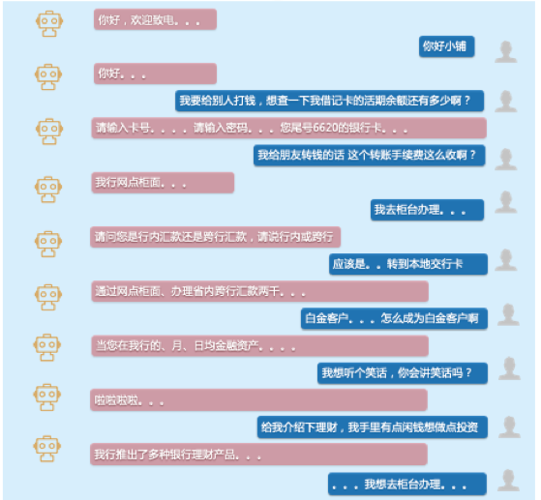
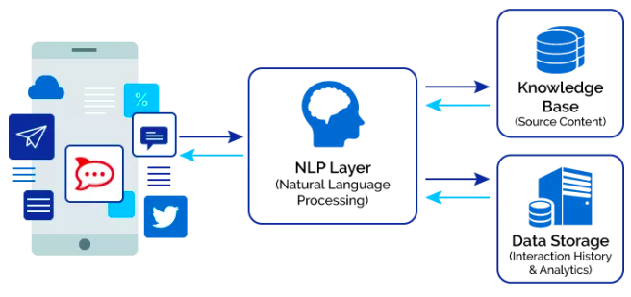
NLP 常见应用场景——语音语义问答
机器通过对自然语言问题的理解，利用 NLP 技术找到相应的答案，最后以搜索引擎查询结果或者以语音的形式输出。
【应用场景】
外呼型对话机器人，适用于个人消费贷、现金贷及信用卡逾期提醒、智能催收等业务场景；
业务咨询型机器人，适用于银行大堂、业务运营、内部答疑等业务场景；
智能客服型机器人，适用于银行的电话银行、手机银行小助手等业务场景。
特点：提供闲聊、咨询业务、专业引导等业务能力，并提供24小时在线服务，节省运营成本。
智能客服示例
基于知识、数据存储，通过 NLP 处理做合适的回应

Slide 11
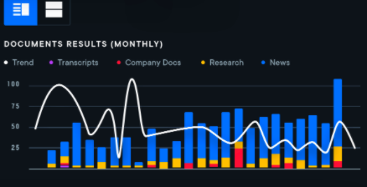
NLP 常见应用场景——阅读理解
在银行领域，存在大量的文本信息，很多文字产品篇幅很长，用户需要从头到尾读完之后才能理解内容。同时，对长文本的校验也是非常复杂的工作，需要耗费大量人力反复校验，却不能保证准确性。利用NLP技术，机器可以在输入文本后完成：
【应用场景1】
数据结构化：将原本杂乱的文本信息，利用 NLP 技术对每段文字进行理解，并按照业务规定的规则将原始文本结构化、可查询的数据格式，方便用户使用。适用对公贷款风险审核、银行间市场公募债券发行前、投资决策辅助等业务中对企业及法人尽调场景
业务应用举例——投资趋势分析
从文件、新闻和研究报告等碎片化信息中集合投资信息；
进行语义分析，整合相关概念、主题、行业等信息；
提供用户、浏览、分析和投资相关的重要数据点和整体趋势。

Slide 12
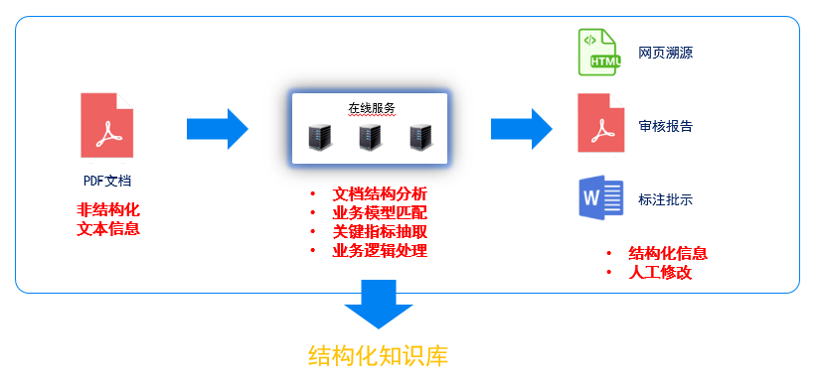
NLP 常见应用场景——阅读理解
【应用场景2】
为解决银行中投行部门的申报材料和基础底稿、会计师事务所的审计报告、银行信贷业务的尽调和审批报告等，对准确度的要求非常高，然而传统人工审核方式耗费大量人力，效率低，容易出错的问题。依据既定的业务规则和要求，机器可以利用NLP技术自动审核相应文本，智能化检查后快速出具审核报告，批注错误并解释判断逻辑、提出修正建议。以银行间市场公开募集说明书为例（详见下文）
业务应用举例——申报审核
财务检查：结合监管机构的披露指引和财务描述勾稽关系；
文本信息一致性审核：实现文档前后章节内容一致性对比，和多文件信息一致性效验；
其他基础性检测：识别错别字、专业名词使用不规范等问题；

Slide 13
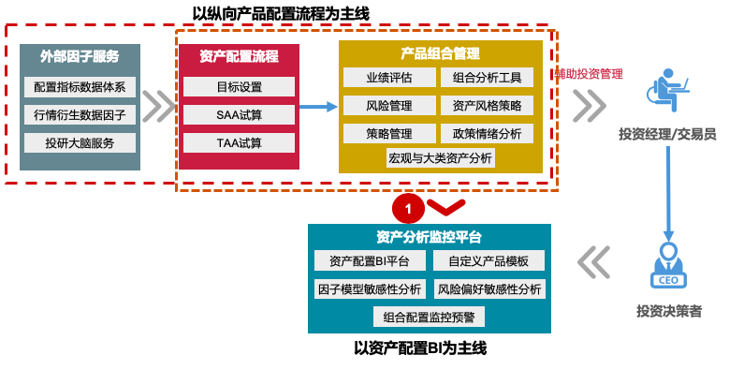
NLP 常见应用场景——阅读理解
【应用场景3】
金融资讯信息十分丰富，难以靠人工阅读并分析所有相关的资讯，但这类定性数据对事件分析、决策辅助、监控预警的重要性越来越显著。利用自然语言处理技术，可以基于语义对包括公司新闻、市场行情、宏观经济、政策法规、社交媒体上的资讯予以抓取和语义分析，监控股民、机构等对市场的态度，并通过知识图谱技术建立事件之间的关联关系，可以实现实时监控、辅助投资等功能。机器利用 NLP 技术，对每一条舆情做情感分析，判断其对股价变动的影响，从而辅助做出投资决策。
业务应用举例——辅助投资决策
资产新规要求资管产品进行净值化转型，净值化配置型产品将成为主流，理财产品（特别是对高净值客户的私行产品）净值化转型需要资产配置体系支持；
理解市场，构建自顶向下的资产配置与风险管理框架体系；
清晰的理论层次，获得确定性和策略容量和稳定的解释力；
提供长期投资目标、中期策略与路径风险管理。

Slide 14
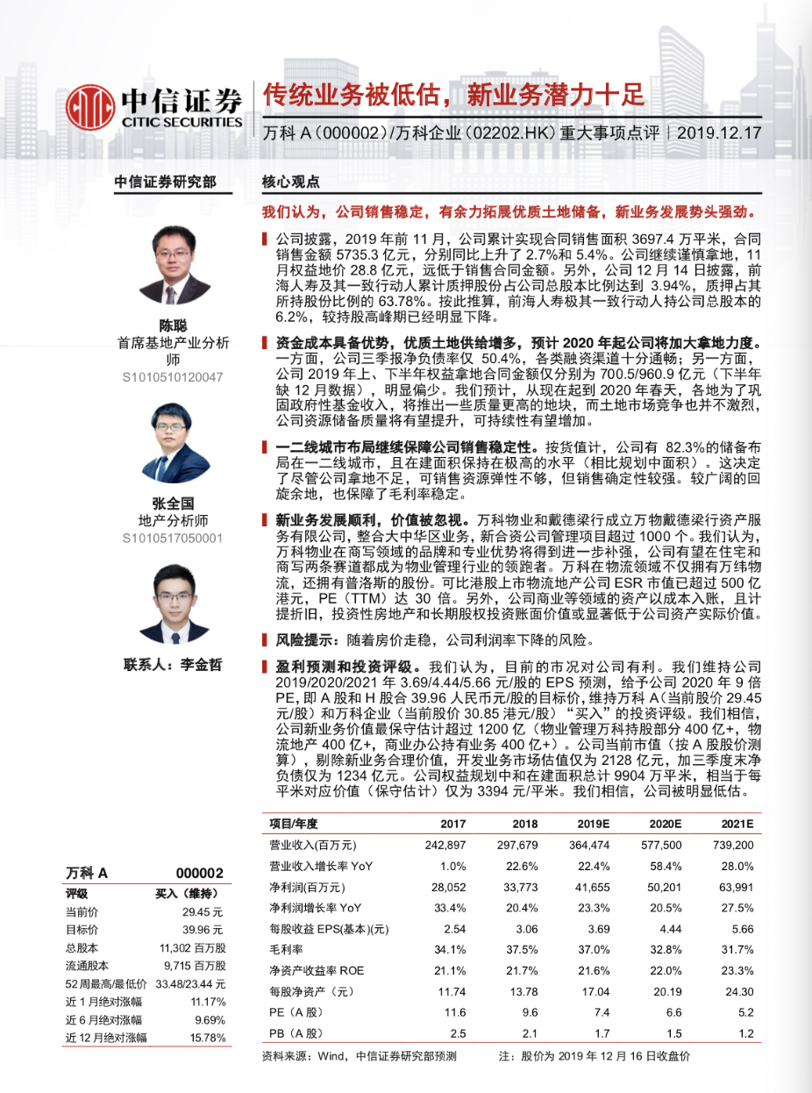
NLP 常见应用场景——阅读理解
【应用场景4】
现在互联网聚集海量文本，新闻、微博、朋友圈、微信公众号、头条号等地方每天会产生大量文章。但很多内容作者投入大量精力，实际阅读量非常少，内容投入产出率较低。聚焦银行业，通过对大量的文本进行语义分析和快速摘要，可以快速形成热点汇总类、信息聚合类、事件盘点类的摘要稿件，进行自动写作和辅助写作，提升摘要生产效率。下例为智能摘要的业务场景：
输入文档，输出概括好的摘要文档草稿
传统业务被低估，新业务潜力十足
▍我们认为,公司销售稳定,有余力拓展优质土地储备,新业务发展势头强劲。
▍资金成本具备优势,优质土地供给增多,预计 2020 年起公司将加大拿地力度
▍一二线城市布局继续保障公司销售稳定性。
▍新业务发展顺利,价值被忽视。
我们认为,万科物业在商写领域的品牌和专业优势将得到进一步补强,公司有望在住宅和商写两条赛道都成为物业管理行业的领跑者。我们认为,目前的市况对公司有利。我们相信,公司新业务价值最保守估计超过 1200 亿。公司当前市值,剔除新业务合理价值,开发业务市场估值仅为 2128 亿元,加三季度末净负债仅为 1234 亿元。

Slide 15
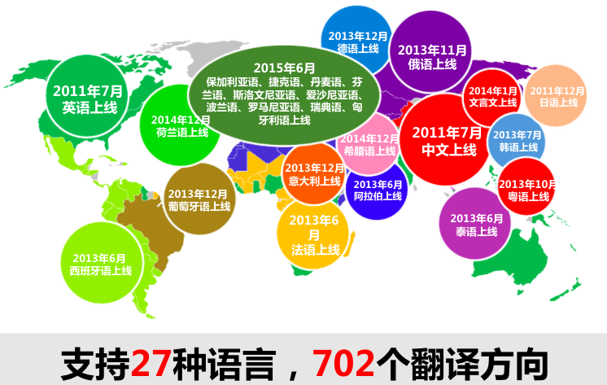
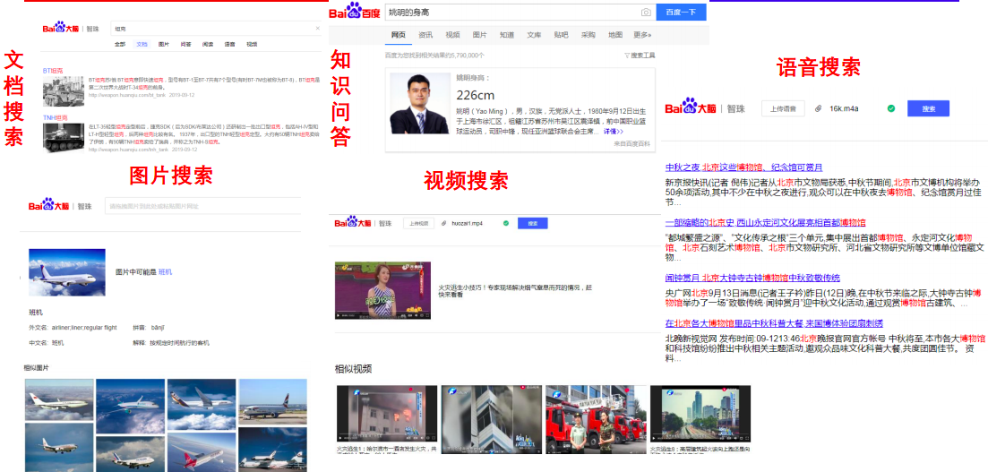
NLP 常见应用场景——机器翻译&智能搜索
【应用场景】——既是技术实现方式，又是落地场景
机器翻译：
与国外专家进行交流时，可以进行会议纪要记录并同步翻译；
翻看外文互联网资料时，可以在线进行实时在线翻译；
银行网点接待外国客人时，可以帮助柜员进行翻译，增加沟通效率；
智能搜索：
根据目前搜索的发展趋势，除了传统的文本和网页快速检索、相关度排序，还可以进行信息结构化抽取、内容语义理解、多模知识搜索等，即以知识构建、多模语义理解和深度学习等为技术核心，进一步提升检索的精度和效果，涵盖以文搜文、以文搜图、以图搜图、知识问答、语音搜索、视频搜索和全部所搜等多种形式。

Slide 16
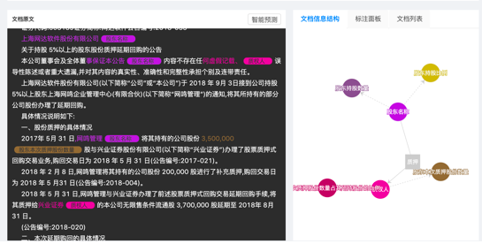
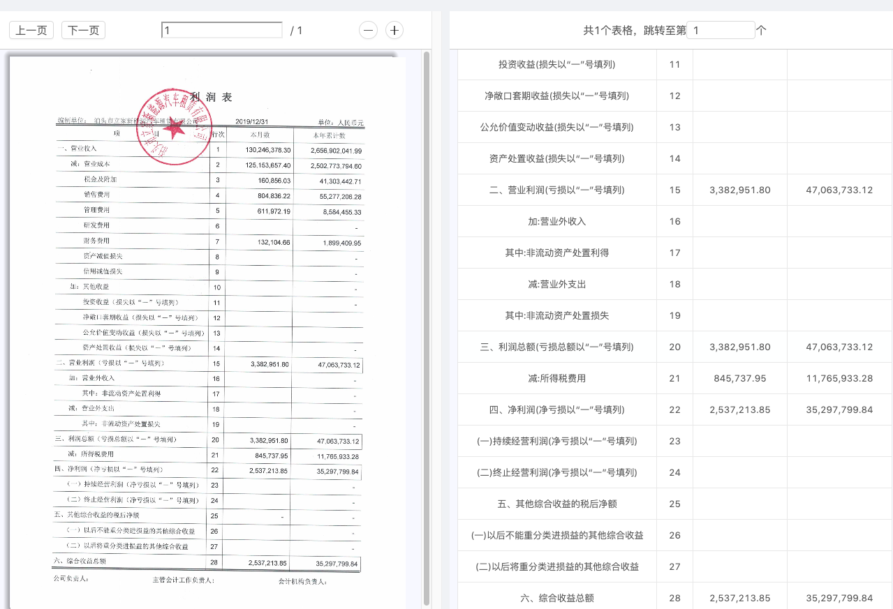
其他能力——NLP 复合型应用
此外很多场景 NLP 需要搭配 OCR 做文本智能画的前期数据处理。以 NLP+OCR 为核心，完成实际业务中的文本数据抽取、识别、关联比对、核对、写作等环节。对于业务中的各种非结构化文档，前期获取数据即会涉及到跨系统抓取，获取后的处理环节，也需要结合业务操作流程。
以信贷业务为例：
贷前场景：基于 OCR 可以帮助银行工作人员对提交材料进行人物、事件、数值等关键信息抽取和审核；
贷中场景：支持合同多版本对比，对合同关键要素进行智能审核，防止阴阳合同风险；
贷后场景：贷款项目评估报告关键信息提取即结构化，并对企业进行舆情分析监控，实现有效跟踪和监督。
NLP+OCR 能力处理扫描件，勾稽关系核验，建立企业关系图谱。

Slide 17
三、建立NLP 能力平台的思路

Slide 18




总体思路——依托场景，逐步夯实
AI技术支撑能力
场景化智能服务方案
产品服务智能化
以 NLP 为基础核心，结合人脸识别、语音语义、图像、机器学习、深度学习等AI技术，提升业务效率、降低风险，改善业务体验，提升人工效率。
紧紧依托实际业务场景制定解决方案，通过技术赋能，帮助银行IT&业务部门完成智能化转型，构建智能决策机制，打造更佳业务流程。
生产模式智能化
运营模式智能化
稳定高可用的平台能力
契合场景的落地能力
稳定可靠的人工智能技术，用户所见即所得的平台能力，可快速响应业务模式变化，提供个性化的NLP金融产品服务。
基于业务场景积累的大数据、基础架构和合作伙伴资源，贴近业务、深入业务，助力银行逐步探索、夯实适用于 NLP 技术的应用场景。
决策模式智能化

Slide 19
逐步打造一站式NLP能力引擎助力银行智能化转型
NLP 能力引擎可提供适用于不同业务场景能力，并可结合其他相关 AI 能力，为金融机构在数字化转型过程中提供基础能力支撑，方便快捷的应用于的各类业务场景当中。
业务应用场景
申卡材料审核
合影审核
工单质检
智能月报
客诉工单处理
智能分类
更多
依托场景
服务场景
文档审核
服务统一管理
服务编排
AI模型管理
工作流引擎
资源管理
权限管理
监控和报警
鉴权限流
….....
服务统管
差异化编排
NLP能力引擎
以 NLP能力为基础，结合业务场景，附加其他 AI 能力整体黏合，服务业务，提现科技价值
语音能力
视觉能力
有机结合
自然语言处理
知识图谱
语音
识别
语音
合成
人脸
识别
活体
识别
图像
审核
图像
处理
词法类分析
句法类分析
智能写作
知识
理解
声纹
识别
语音
唤醒
图像
识别
文字
识别
图像
搜索
视频
处理
客诉分类
文本
审核
信息挖掘
知识
图谱
服务
场景
NLP能力训练平台
打造 NLP
基础能力
模型训练
拖拽训练
模型发布
训练配置
NLP算子
项目管理
协作训练
….....

Slide 20
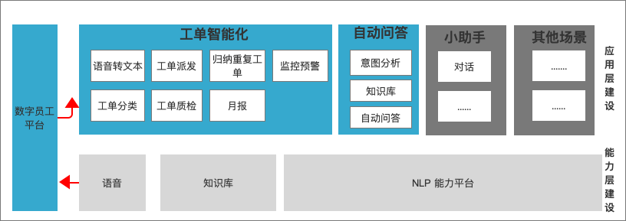
目前华夏需求的理解
结合工单智能化、自动问答、小助手等业务场景，分批实施，逐步夯实 NLP 能力平台+知识库的完善；
百度可以提供适用于场景的NLP 能力的搭建、整合、管控、编排等一体化解决方案，并且可以针对新业务场景进行能力&服务纳管功能，并为各线条提供适用于具体的场景的服务&模型调度。
百度提供的解决方案可以基于 NLP 为核心建设层，并结合其他 AI 能力，场景化适配。
场景&服务统一管理
全方位统一监控
个性化按场景封装
一站式日志管理
无缝对接银行 IT 环境
NLP能力逐步夯实

Slide 21
建设步骤思路——源于业务，服务业务
痛点业务场景
提升业务能力
场景全面升级
NLP 能力建设
孵化衍生服务业务
目标：打造场景->AI ->服务->衍生
华夏特色的NLP能力建设闭环生态
针对银行业务线中部分痛点较为突出的场景进行分析；
根据场景定制实施解决方案，达到解决痛点、提升业务能力的目的；
针对类似的场景进行全面智能化转型，定制化复制 NLP 能力；
沉淀部分 NLP 能力，逐步提升夯实 NLP能力；
过程中根据业务的发展，孵化衍生处新的智能服务，服务新的业务场景。
以业务场景为核心

Slide 22

第一步，提升业务场景能力
以工单解析及自动分类场景为例：
通过NLP技术从工单信息中解析用户诉求主题，并自动归类对应业务的工单，无需人工再核查工单的分类准确性。系统自动分类工单，提升人工效率。
人工分类
NLP 技术赋能
智能分类
工单--客户诉求
NLP 技术解析
最后标签
“*201*41000032*440 信用卡超期失效，未收到新卡，并要求保号，急需需要信用卡专员回复。1300**03*5*王*伟”。
“信用卡到期，新卡保号，未收到新卡，急需专员回复”
保号制卡
工单加急
待解决问题
专员回复
集中工单处理，人工容易分错；
对同类问题归纳不一致；
工单答复描述差异，导致理解不一致；
无人工值守时，工单堆积问题。

Slide 23



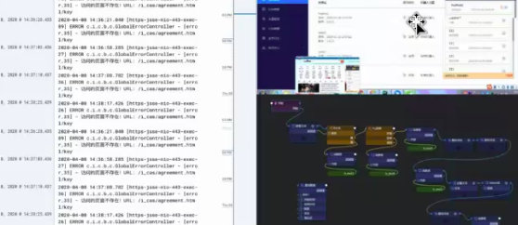

第二步，场景能力全面建设
以工单智能监控&自动预警能力赋能场景：
通过NLP、KG等技术对工单实现智能化监控，实时预警工单问题或者流转存在的问题，挖掘存在的业务风险，及时监控分析总结，为业务策略调整提供数据依据。
智能监控
工单集中客诉问题
工单处理时间
工单流转流程
工单各维度数据
自动化预警
自动发通知
自动归纳分析问题
监控面板
邮件、站内信等
通过 NLP 技术
归纳分类问题

Slide 24
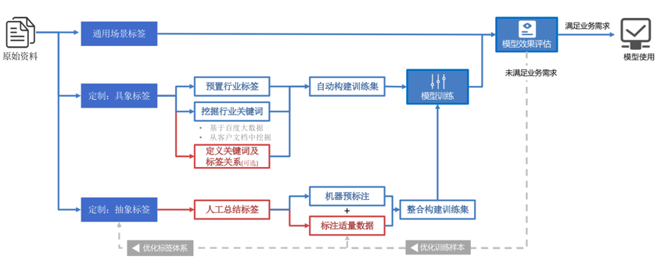
第三步，结合业务的NLP能力建设
技术能力
技术处理
语义分析
达成目标
理解用户在说什么
提取用户说的关键信息
提取业务中用于分类、检索等标签
分析用户的情感极性
按业务需求可定制
通用+定制化兼容
信息抽取
多方式摄取业务标签
可配置&可训练
标签提取
源于业务服务业务
文本情感识别
训练流程示意图
定义标签体系
流程示意
标注及训练
标签使用

Slide 25
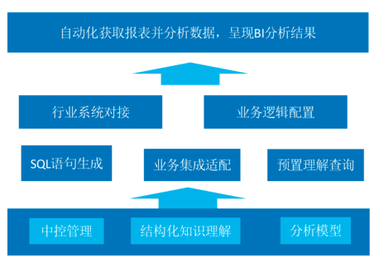
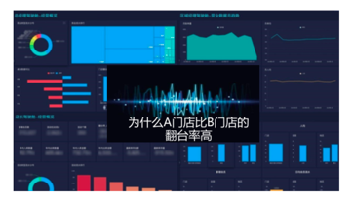
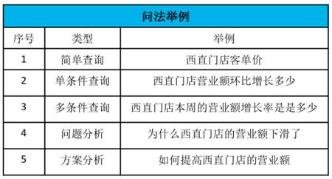
第四步，能力孵化衍生
以月报智能撰写为例，就可作为 NLP 能力孵化出的衍生能力，赋能于业务，提高人效：
智能月报撰写：自动化调度月报素材，自动化分析月报数据，调度智能写作能力，根据月报数据分析结果智能化写作月报总结内容，并自动化排版月报格式内容，形成模版化月报，自动触发给指定人员，人员可再review和编辑修订。将月报撰写工作从枯燥、繁琐，改变为灵活、快速、高效的自动化，让专业人员可将精力更集中在专业领域中。
再举两例，对业务报表也可以通过 NLP 和数据分析通对运营数据进行智能化分析：
智能 BI 分析助理：将种类繁多的业务报表、查阅困难，耗时耗力的人工数据分析和核对工作，在技术层面与 NLP 技术融合，不仅可以满足传统 BI展示所需的实时数据分析，还可以通过多维度、可配置的策略实现智能化一面，让数据更直观。智能化辅助 BI 分析及策略引擎。
由于 NLP 训练数据来源于业务场景，基于场景数据服务于业务的原则，还可以针对场景进行实时数据分析&决策处理，从而对行内现有数据中台进行有效功能补充。

Slide 26
四、实施案例

Slide 27
NLP 应用落地场景1：工单解析及自动分类
通过NLP技术从工单信息中解析用户诉求主题，并自动归类对应业务的工单，无需人工再核查工单的分类准确性。系统自动分类工单，大量减少人力，提升效率。
人工分类
系统分类
工单--客户诉求
NLP 技术解析
最后标签
“*201*41000032*440 催促本车定损金额，并要求定损员回复。1300**03*5*王伟”。
“催促本车定损金额，并要求定损员回复”
来电催办
定损催办
集团集中客服，对各个业务了解较浅，分类工单慢且容易判断失误、分类错误

Slide 28
NLP应用落地场景2：工单智能监控&自动预警
通过RPA、NLP、KG等技术对工单实现智能化监控，实时预警工单问题或者流转存在的问题，挖掘存在的业务风险，及时监控分析总结，为业务策略调整提供数据依据。
智能监控
工单集中客诉问题
工单处理时间
工单流转流程
工单各维度数据
自动化预警
自动发通知（邮件、站内信等）
自动归纳分析问题
监控面板

Slide 29
NLP应用落地场景3：智能写作（月报场景）
智能月报方案：自动化调度月报素材，自动化分析月报数据，调度智能写作能力，根据月报数据分析结果智能化写作月报总结内容，并自动化排版月报格式内容，形成模版化月报，自动触发给指定人员，人员可再review和编辑修订。
亮点：灵活、快速、高效的自动化生成月报
智能月报方案流程：
月报机器人定时/手动执行
月报数据自动化获取
月报数据自动化分析
月报数据图表自动生成
月报自动触达发布
智能写作：月报自动排版
智能写作：月报总结

Slide 30
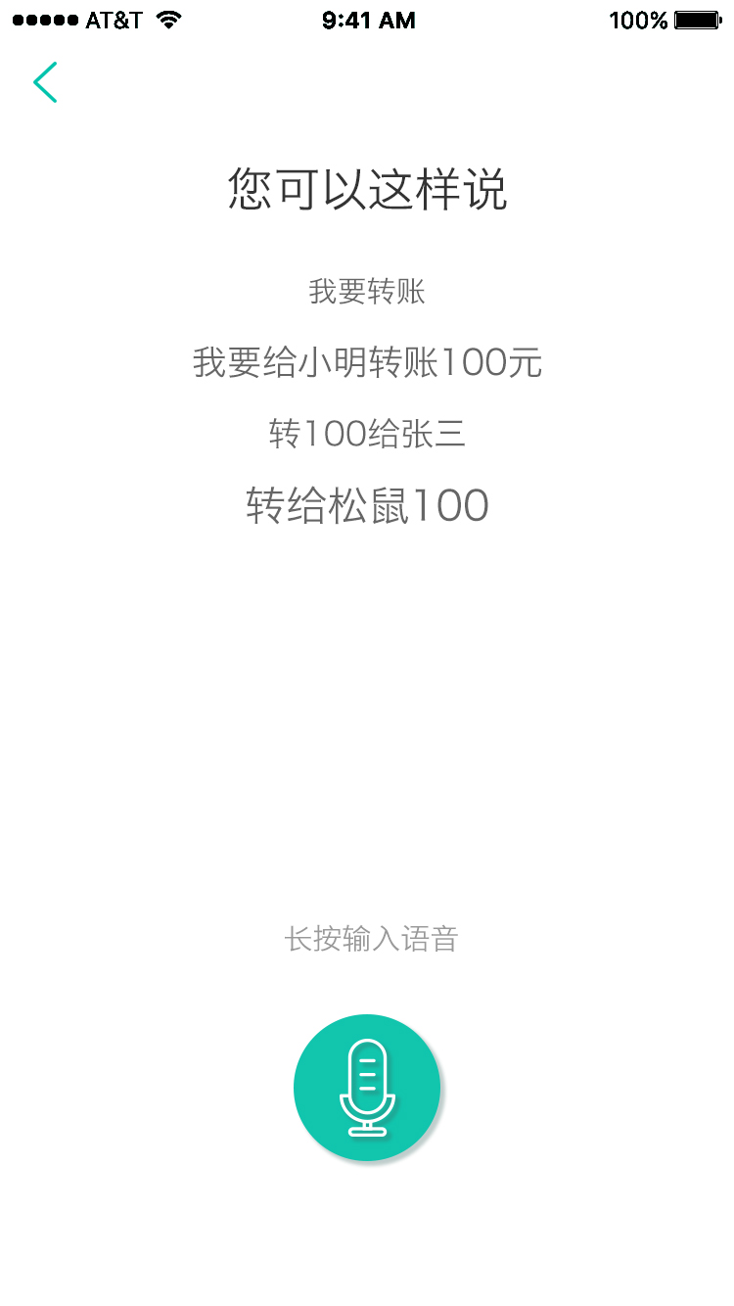
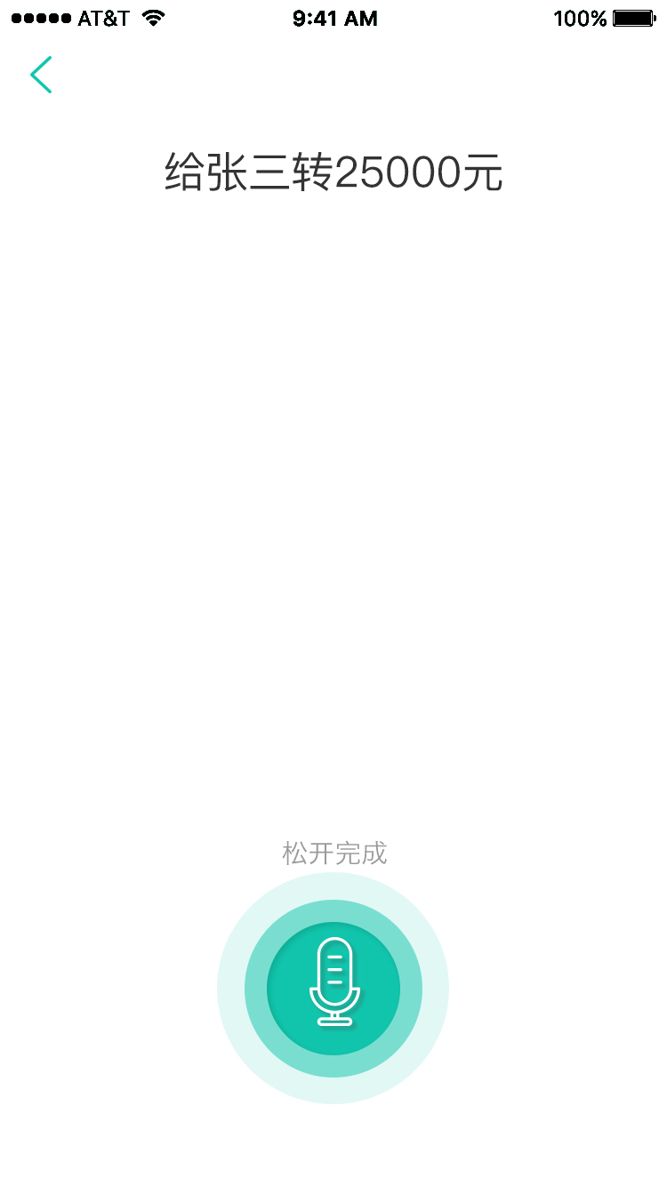
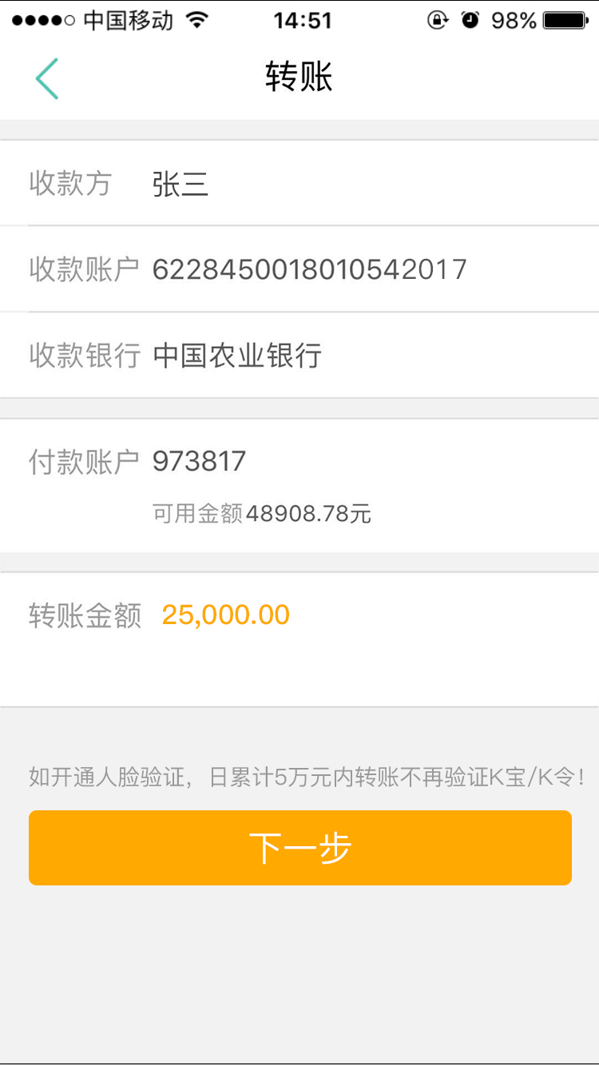
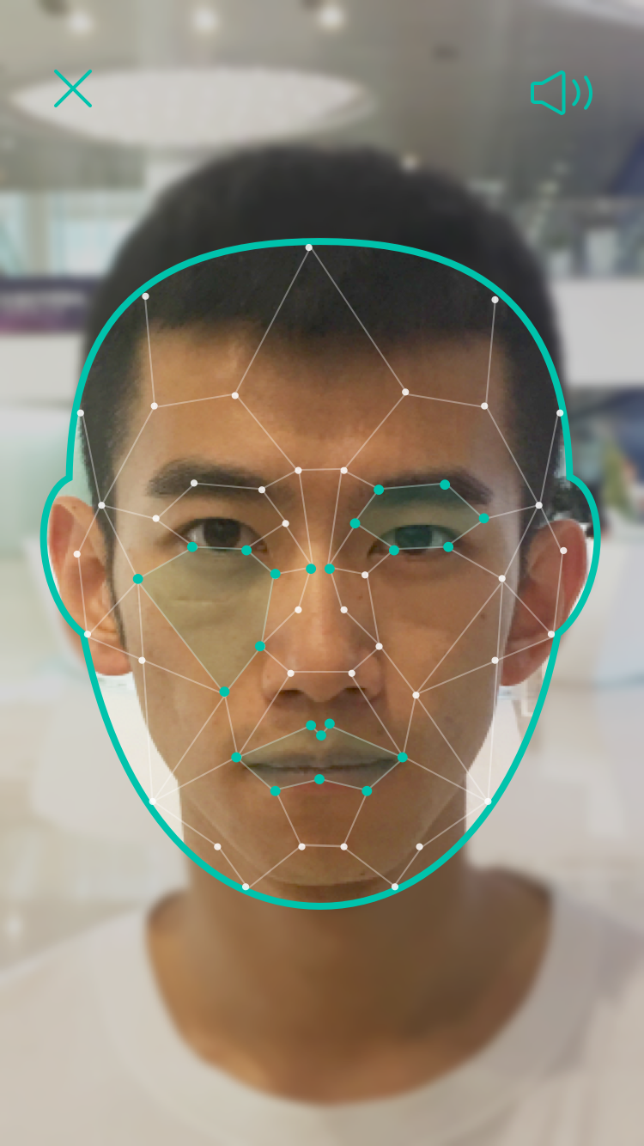
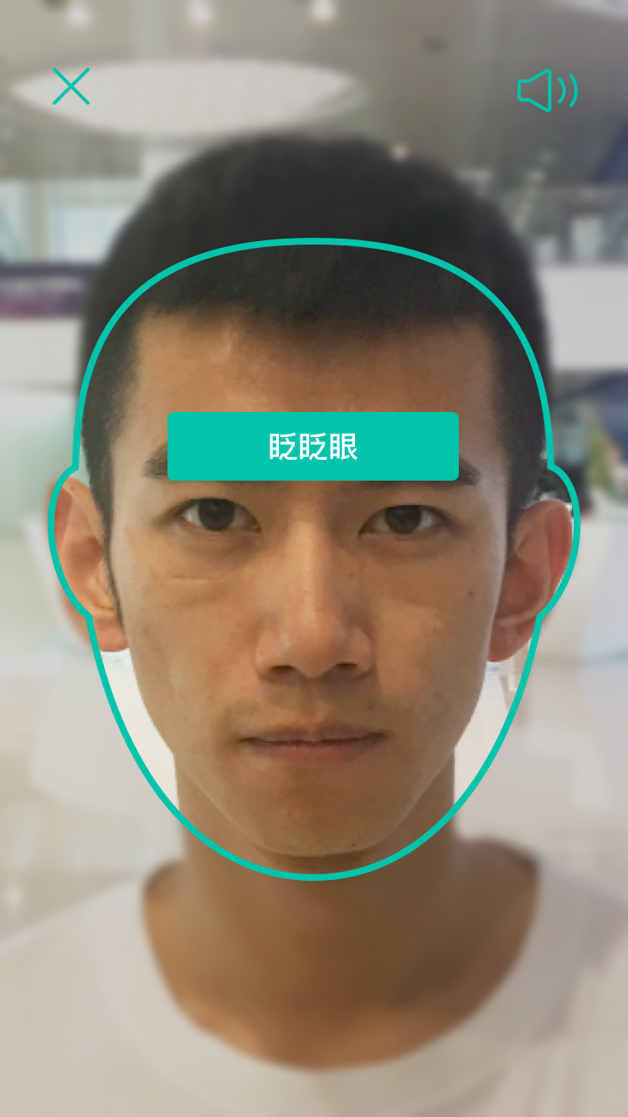
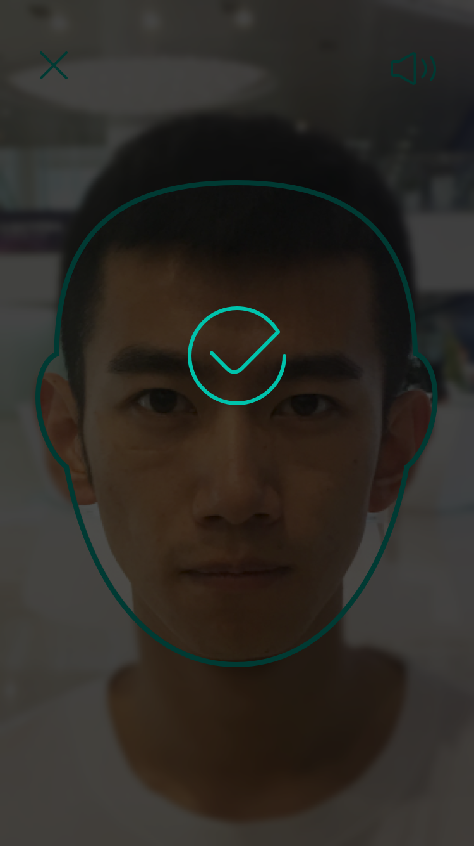
NLP应用落地场景4：智能转账服务
银行需求：在手机端掌上银行应用场景中，打造便捷、智能的业务体验，提升客户体验及业务效率
应用能力：融合百度语音识别、NLP对话理解、人脸活体技术，实现智能化转账、业务导航功能
识别效果：实时识别用户语音输入，NLP识别正确率超98%，人脸识别0.1%误识率下通过率超过98%
13
按住说话
实时识别
转账信息确认
人脸检测
眨眼识别
验证成功

Slide 31
NLP应用落地场景5：产品查询搜索
通过NLP技术实现对对话内容进行解析，匹配用户需求
导航流程
语音录入界面
语音识别页面
语音识别成功
业务操作页面

Slide 32
NLP应用落地场景6：客诉分类
无监督聚类
生产关键词
数据预处理
分词
划分词性
样本数据
投诉内容
投诉机构
映射/补全主题
HAN/BERT模型进行多主题循环二分类
得到200个主题后，需要完成任务2
将来电根据主题做多个二分类判断
新文本
数据预处理
HAN/BERT二分类
最后标签
比如“*201*41000032*440 催促本车定损金额，并要求定损员回复。1300**03*5*王伟”。
在已经确定的主题中，循环判断是否与此句子相符合。比如：是否为来电催办，二分类为是。是否为救援催促，二分类为否。如此即可确定这句话中的标签。此句的标签为：来电催办，催办定损
“*201*41000032*440 催促本车定损金额，并要求定损员回复。1300**03*5*王伟”。
“催促本车定损金额，并要求定损员回复”
是否来电催办
来电催办
是否求援催办
是否定损催办
定损催办
是否……..

Slide 33
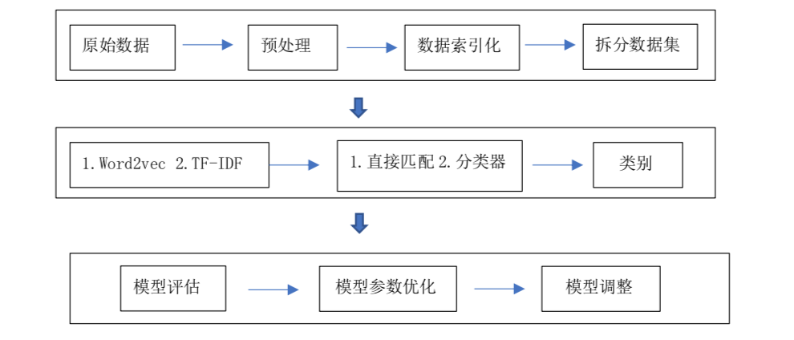
NLP应用落地场景7：商品分类
货品类型是由核保人员根据客户提供被保运输货物品名并依据货物的性质进行分类获得的，是一个重要的风险修正系数，也对最终费率的确定有影响。由于通过人工判断来确定分类，存在容易发生分类错误情况。
基于货品名称，结合以往投保货物的分类情况数据，按照货品分类目录进 行分类。货品名称中可能包含:中文、英文、数字等情况。

Slide 34
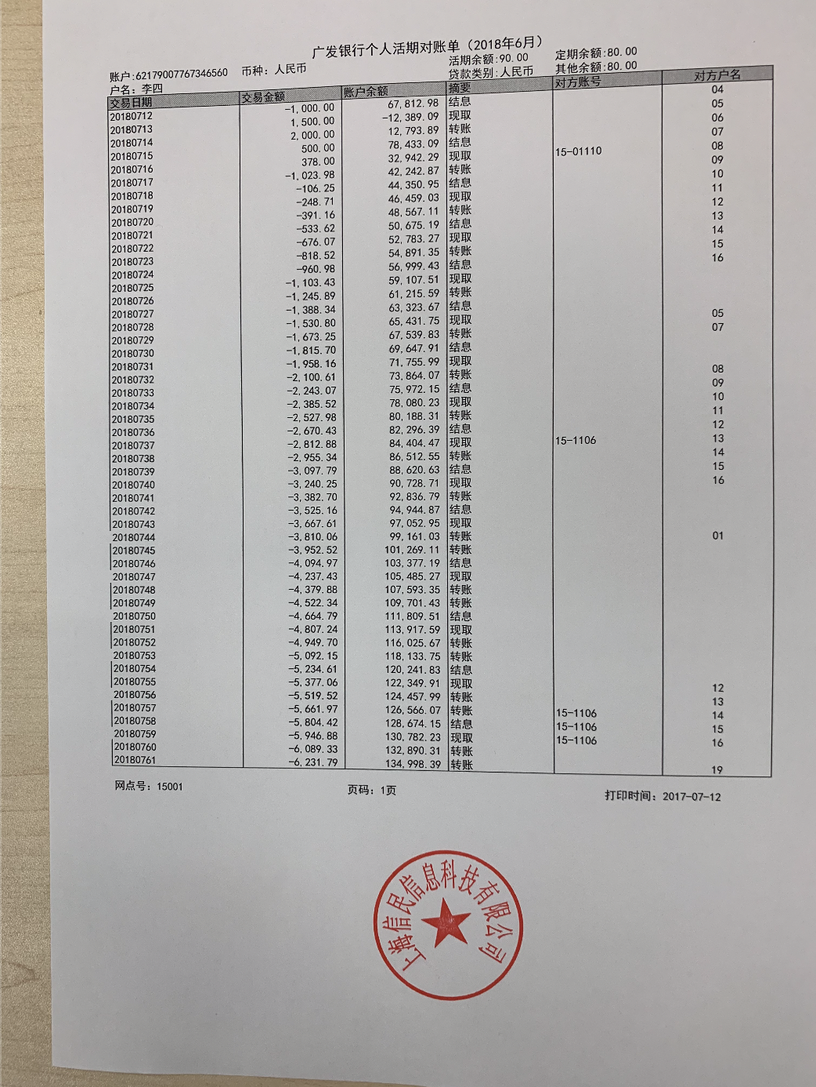
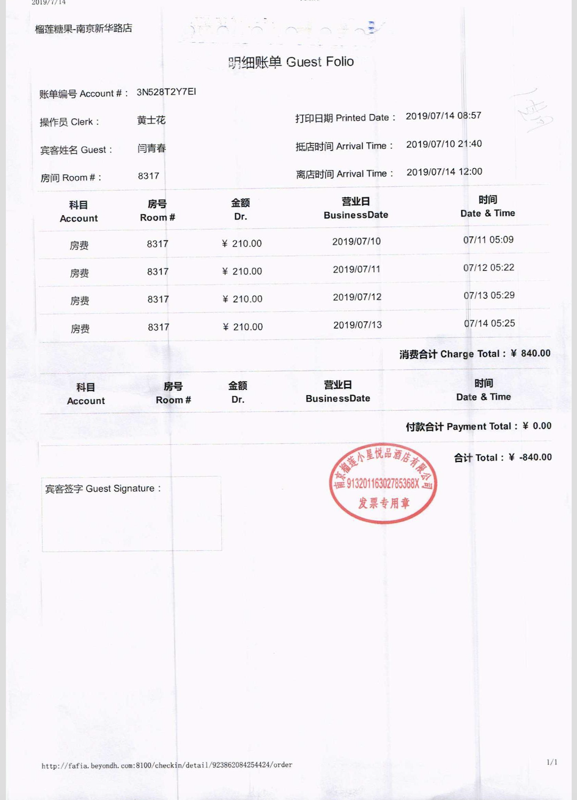
NLP应用落地场景8：合同、文档解析，KV提取
各种合同审核、文档提取、财报等等，通过阅读理解，提取KV ,做数据结构化。

Slide 35
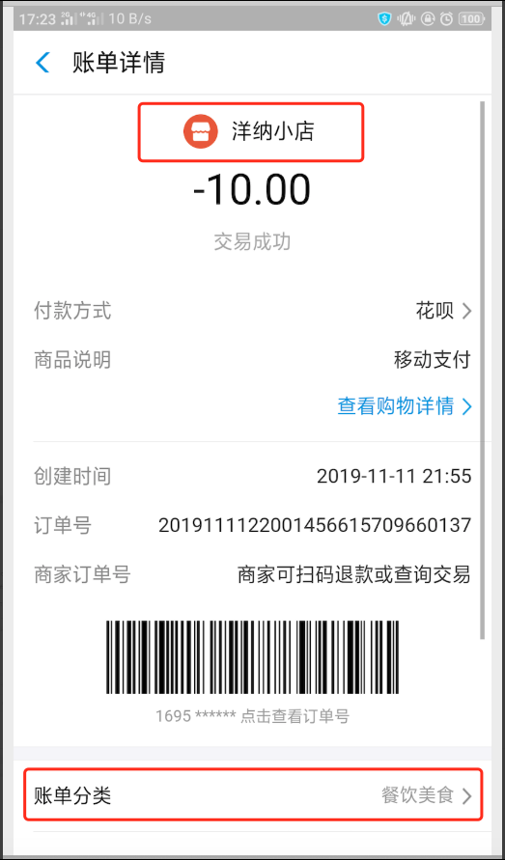
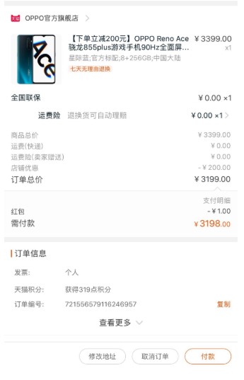
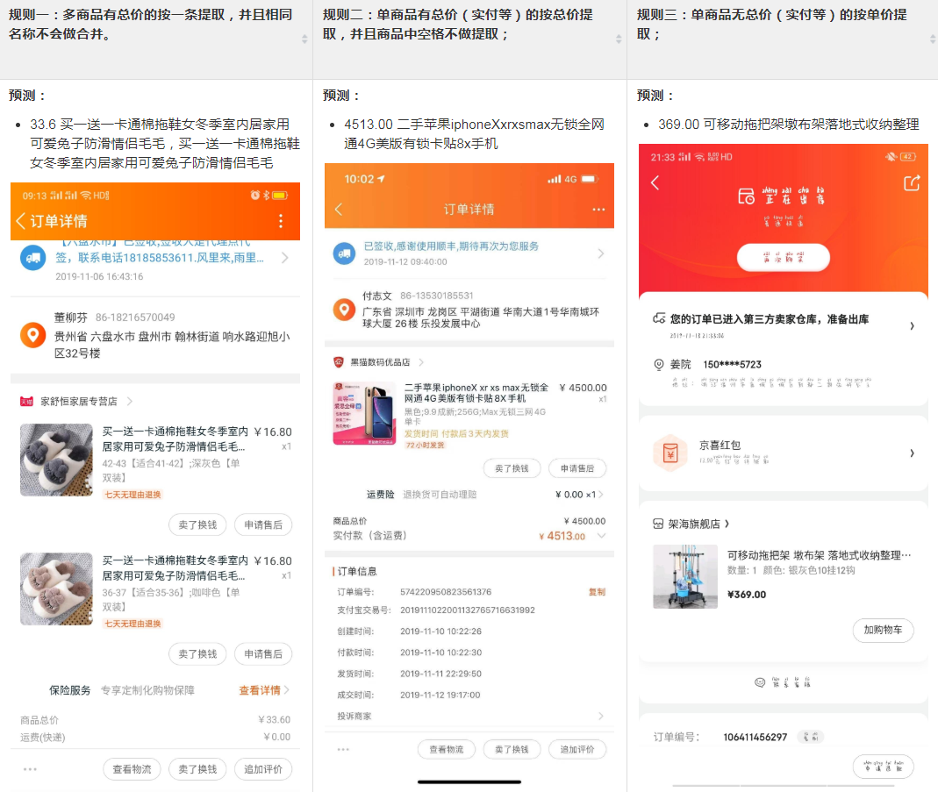
NLP应用落地场景9：消费用途解析
通过NLP解析用户提交的消费凭证中的描述、商品、商户等，分析其消费用途

Slide 36
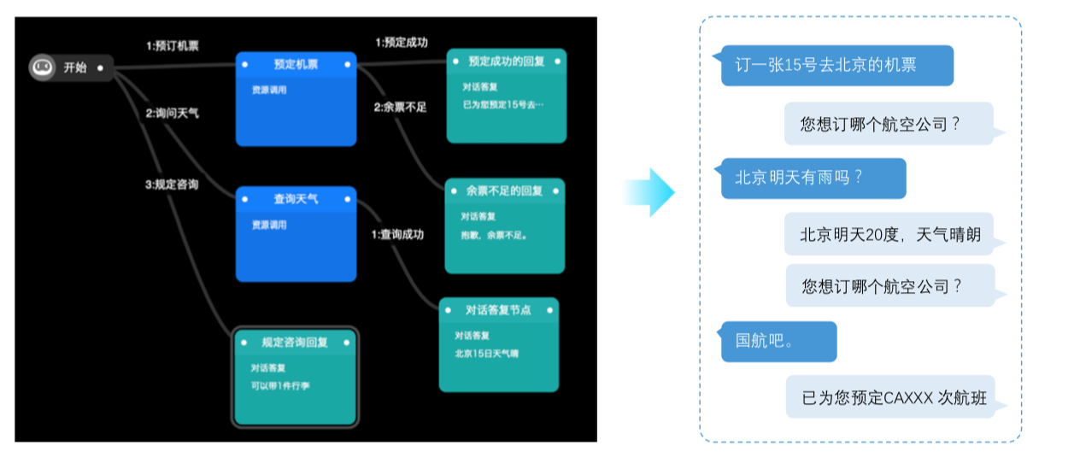
NLP应用落地场景10：小助手问答
构建自助问答助手，NLP解析用户意图并匹配答案

Slide 37
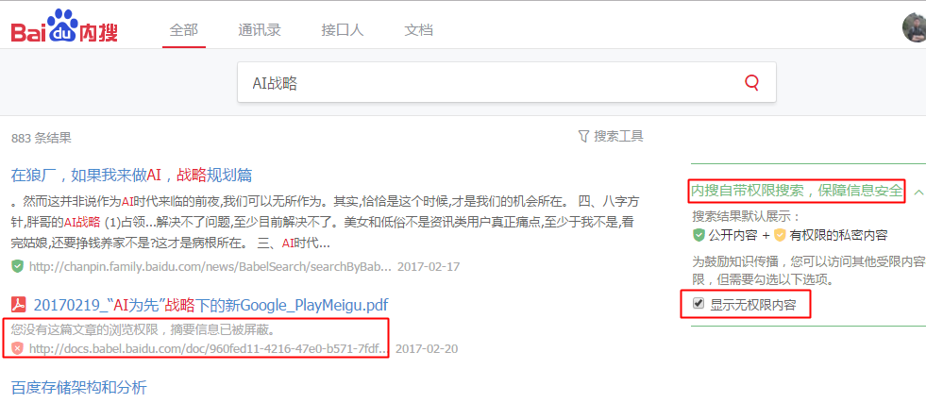
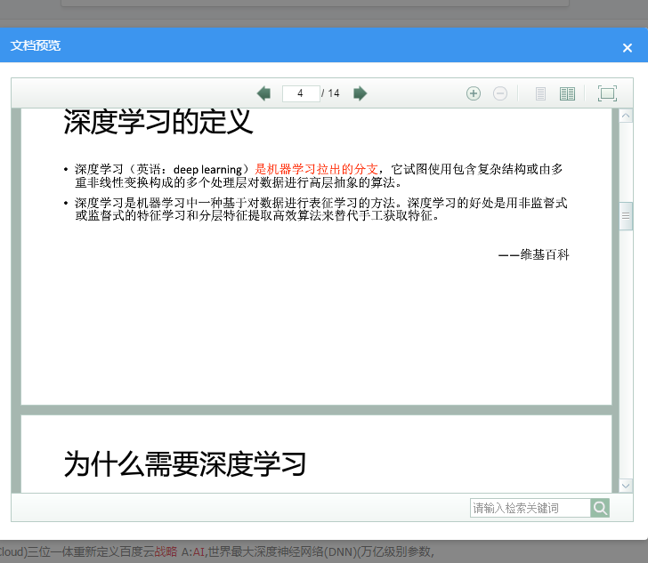
NLP应用场景11：企业内搜问答
在企业内搜网页或者论坛实现自助搜索 问答，NLP解析检索问题，并推荐答案

Slide 38
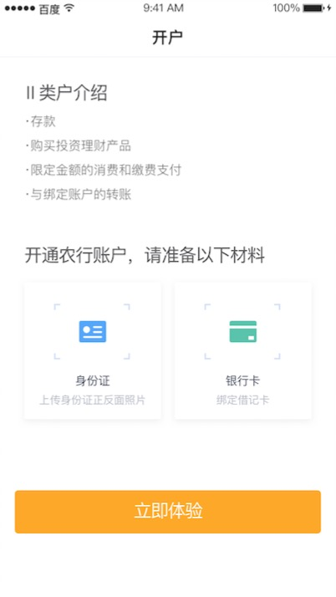



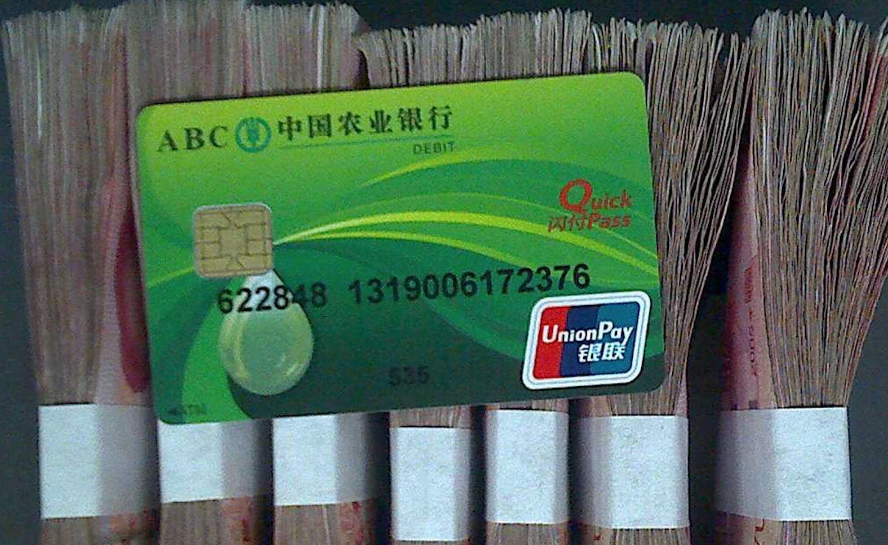

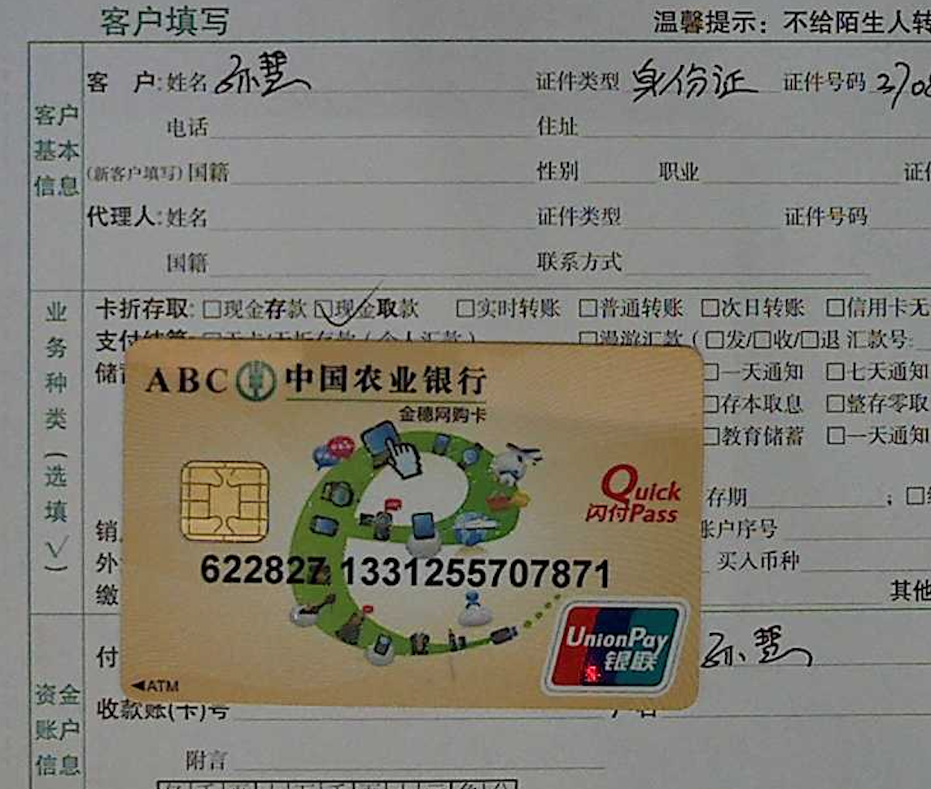

典型落地案例1：企业AI中台助力农行业务全面升级
金融大脑全面助力农行业务升级，既提供提供高水平的生物识别能力，包括人脸识别、语音识别、文字识别、语义识别、图像识别等能力；又提供一站式机器学习平台，包括样本管理、数据预处理、特征工程、模型训练、预测评估、模型管理、在线预测服务等功能。在农行业务的智能化中发挥巨大作用。
感知典型应用场景
思维典型应用场景
1. 语音导航
2. 二三类户开户
金融大脑
信用分
交易反欺诈
Ai能力
建模平台
3. 智能化转账
4. 柜台用户证件识别
“听”：语音识别
学习能力
“看”：人脸&OCR
分析能力
运营审核
“读”：自然语言处理
预测能力
“说”：语音合成
决策能力
地址风险聚类
信用卡营销

Slide 39
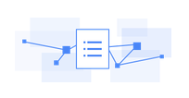
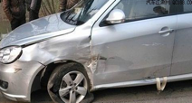
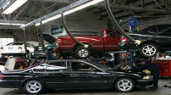
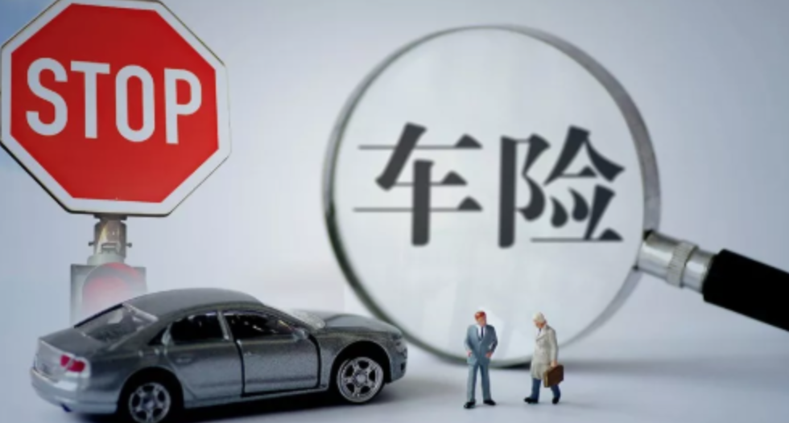
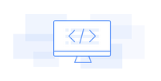
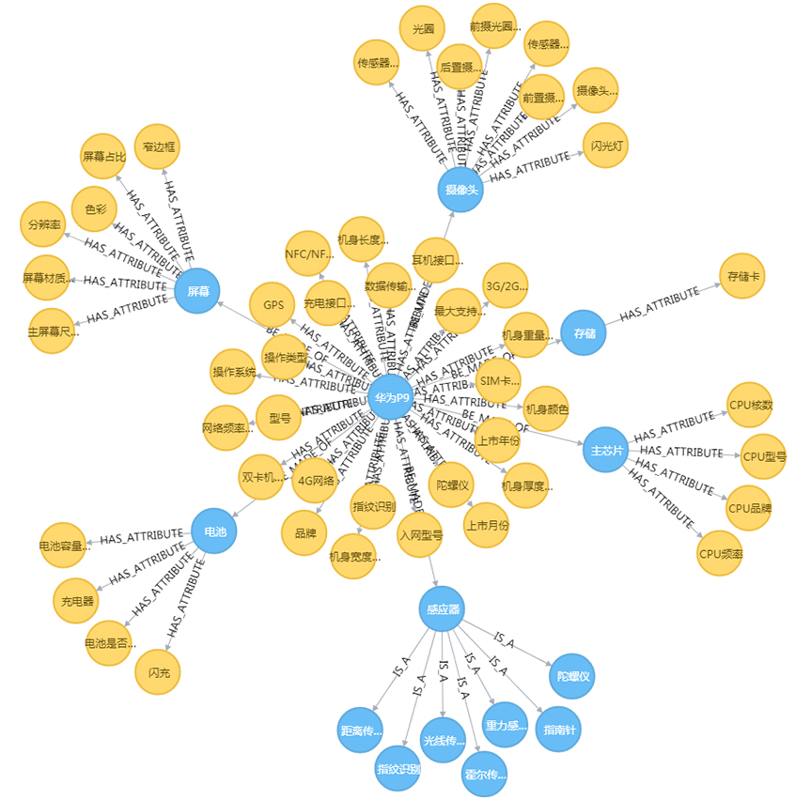
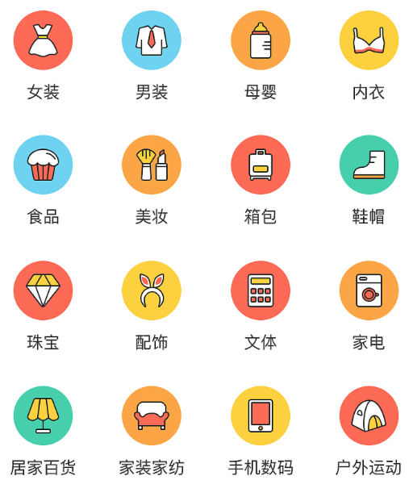
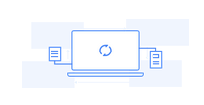
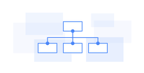
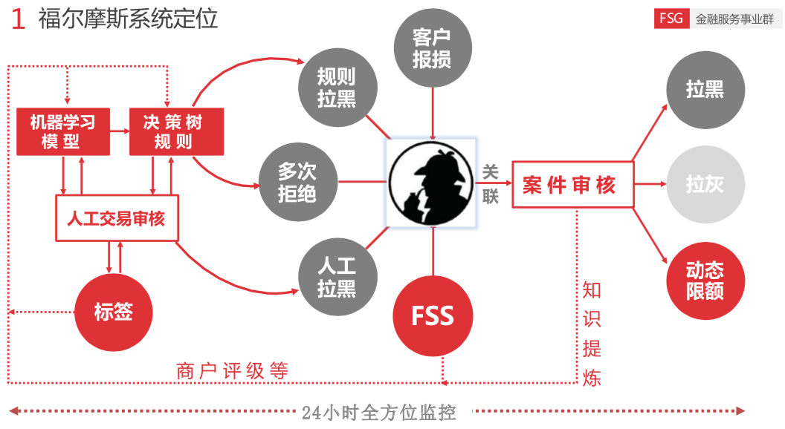
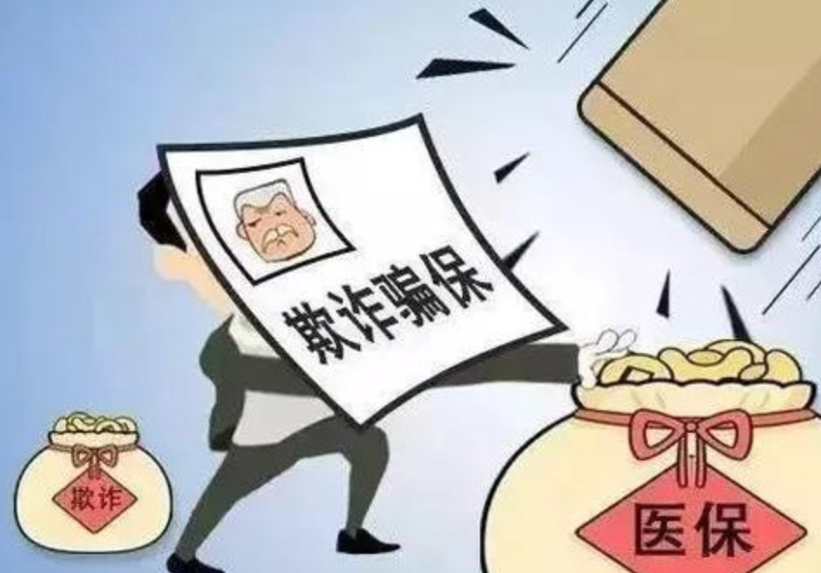

典型落地案例2：企业AI中台助力国寿财的保险业务全面智能化
企业AI中台
国寿财业务应用场景示例
业务应用效果
车险定价
1.定价考虑因子数增加70%，定价精准率大幅提升；
2.定价效率提升5倍、节约人力80%；
3.整体保费收益率提相对人工定价提升5%。
业务服务生产
2. 模型管理
保险业务中全面应用
商品分类定险
1.机器学习引入了分类知识库，相对人工凭主观分类，分类精准率大幅提升。
2.商品分类的效率提升10倍，节约人力成本90%；
3.商品财险报价流程时间从隔天提高到秒级，提升了效率和用户体验；
3. 模型应用
通过大数据智能反欺诈，欺诈核验人力成本节约30%。
预测欺诈风险准确率大幅提升，误杀率大幅降低
欺诈骗保用户抓取率大幅提升、降低赔付成本
4. 应用监控
索赔反欺诈
5. 统一AI调度管理

Slide 40
典型落地案例3：助力某外资消金企业逐步构建 AI&消费数据中台
基础能力平台
数据结构化
语义、OCR识别引擎
线上消费金融营销
产生结构化数据
文本数据
影像数据
关键要素提取
图片分类能力
线上消费金融风控
NLP文档纠错
通用OCR识别能力
基础AI平台
用户消费行为数据中台
线上电商业务
基础AI模型管理能力
基础AI模型发布能力
AI模型开发工具
建设步骤：
Step1:数据结构化；
Step2:数据价值挖掘；
Step3:面向业务体现内部数据贷后数据的价值。
价值：
构建用户消费数据、挖掘用户行为偏好、沉淀用户画像。
数据可用于精准营销、风控等。

Slide 41
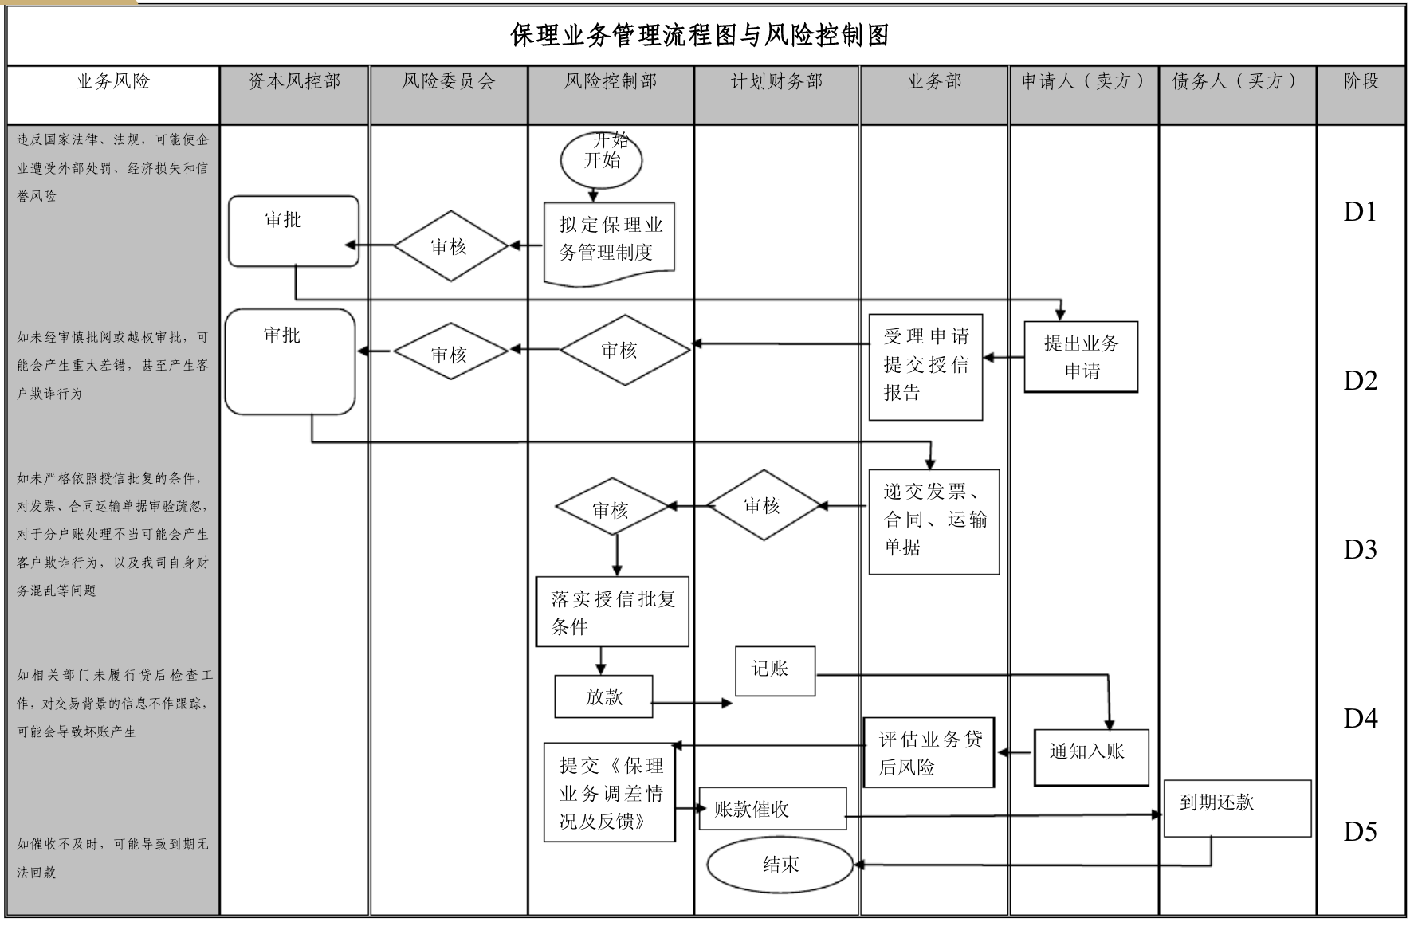
典型落地案例4：助力中国银行广东分行保理业务自动化审核
应收账款质押贷款业务下，每个企业客户的动产登记（应收账款转让）在人行征信中有几百至几千份，每次业务审批都要多次核验。

Slide 42




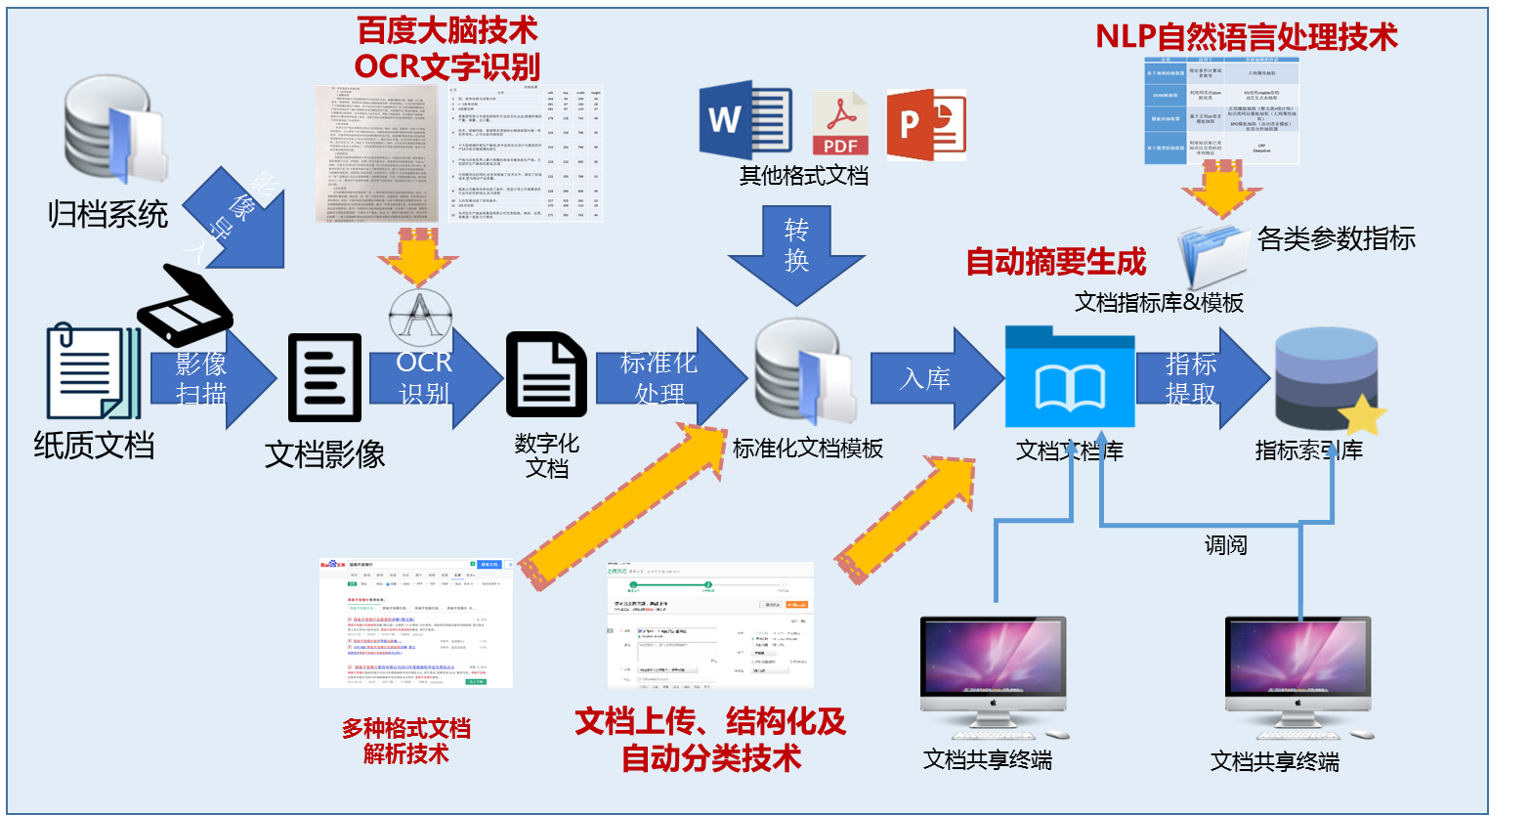
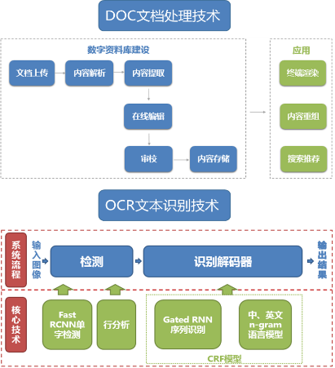
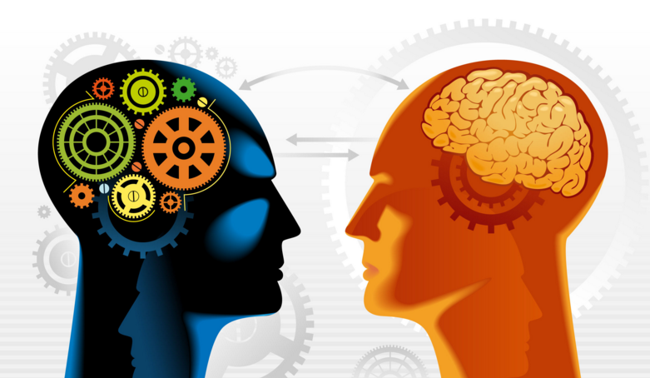
典型落地案例5：助力银行间交易商协会债券募集说明书审核
抽取债券募集说明书的关键信息，进行结构化处理，服务于后续的业务需求，并提供监管审核，提高人效。
NLP技术应用场景
项目背景
业务&技术集成应用场景
后续
合作
全面提升
北金所智能门户
辅助日常
效率提升
BI与可视化
文本挖掘
优势互补
强强联合
用户行为分析
大数据处理
OCR技术应用场景
AI技术平台

Slide 43
五、产品功能大模块及报价

Slide 44
产品功能大模块及报价
产品系统 | 产品模块 | 子模块 | 能力清单 | 报价（万） | 备注
模型训练 | 技能 | 对话技能 | 快速学习NLU | 450万 | 定制化需求另议，自然语言算子根据业务需要另行评估
 |  |  | 深度学习NLU
 |  | 问答技能 | FAQ问答
 |  | 文档问答技能 | 文档问答
 |  | 结构化知识问答技能 | 结构化知识问答
 | 技能bot | bot管理 | bot管理
 |  | TASKFLOW | TASKFLOW
 | 文本处理 | 文本分类 | /
 |  | 文本标签并归纳 | /
模型仓库 |  |  | 模型管理、导入、发布、部署、上下架等
服务编排 |  |  | 模型调度、串并联编排等
统一管理平台 |  |  | 多租户管理、资源管理、监控日志、报表管理等
定制场景 | 工单场景 |  | 工单分类、相似问题归纳 | 根据需求评估
 | 小助手场景 |  | 自助问答 | 根据需求评估

Slide 45


自然语言算子
体验网址 ai.baidu.com

